Slide 1
DO NOW:
Napiš 3 informace o magnetech.
Jakým způsobem znázorňujeme magnetické pole v okolí magnetu?
Kdy vzniká magnetické pole v okolí vodiče?
Vysvětli pojem elektromagnetická indukce.
Napiš dva faktory, na kterých závisí velikost indukovaného napětí a proudu.
Jaké je nejvýznamnější odvětví, kde se využívá principu elektromagnetické indukce?

Slide 2
Proč nabíječka neexploduje?

Slide 3
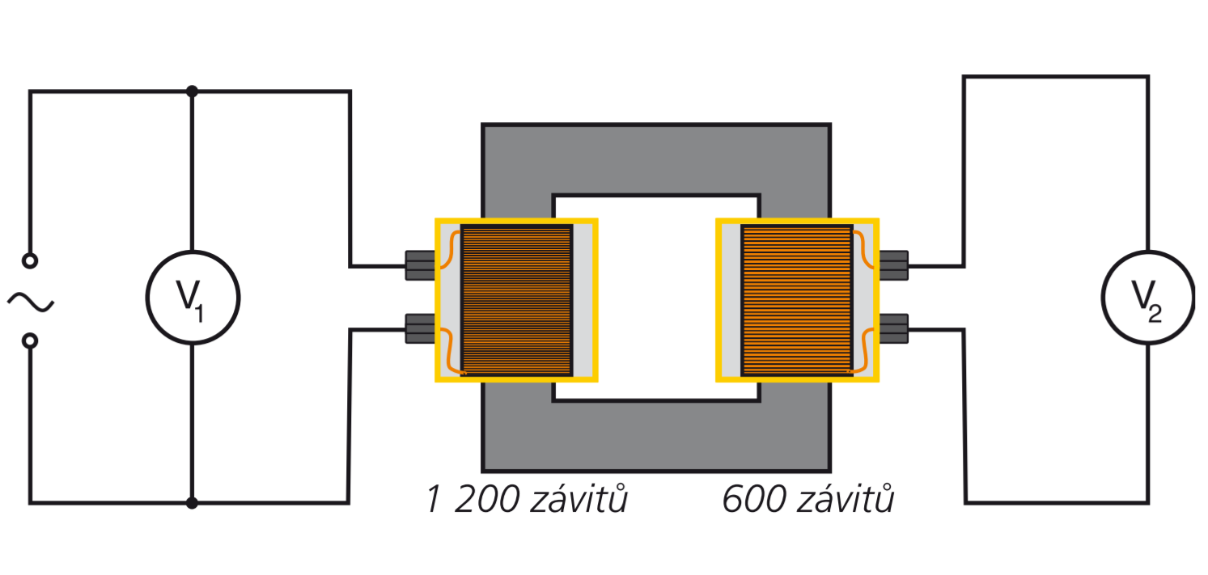
Základní schéma transformátoru
Jádro z měkké oceli
Výstupní
Napětí U2
Proud I2
Vstupní
Napětí U1
Proud I1
Primární cívka
Sekundární cívka

Slide 4
Princip elektromagnetické indukce v akci
Tím se neustále mění i
magnetické pole, které vytváří.
Střídavý proud neustále mění svůj směr a velikost
ELEKTROMAGNETICKÁ INDUKCE
Vzniká indukovaný proud a napětí
Do primární cívky pustíme střídavý proud
Měnící se magnetické pole prochází sekundární cívkou

Slide 5
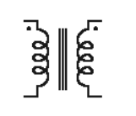
Transformátor
Transformátor je elektrický stroj, který umožňuje MĚNIT střídavé napětí z menšího na větší a naopak. Funguje na principu elektromagnetické indukce.
Je složen ze dvou cívek (primární a sekundární)
Cívky jsou spojeny jádrem z měkké oceli
Na primární cívku je přiveden střídavý proud o určitém napětí.
Na sekundární cívce se indukuje indukovaný proud a napětí (elektromagnetická indukce)
Schématická značka transformátoru
Účinnost transformátoru je větší než 90%

Slide 6
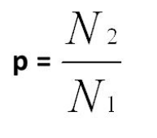
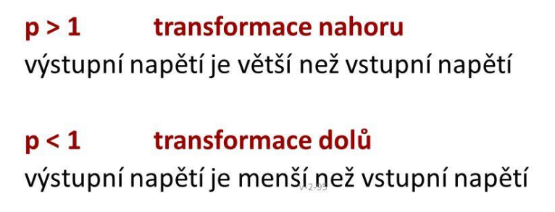
Jak zařídíme, aby napětí na výstupu bylo jiné než na vstupu?
Délka vodiče
Počet závitů cívky
Transformační poměr
= Podíl počtu závitů sekundární cívky N2 a primární cívky N1
Rozlišujeme transformaci:

Slide 7
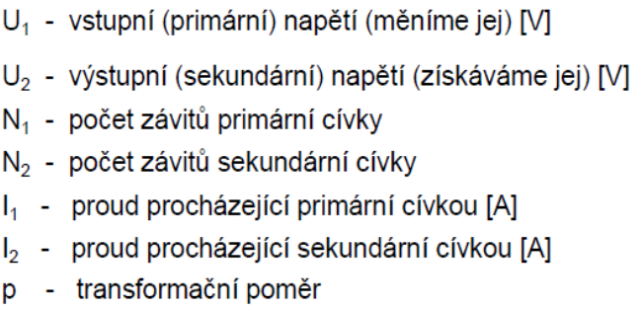
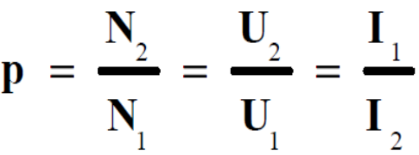
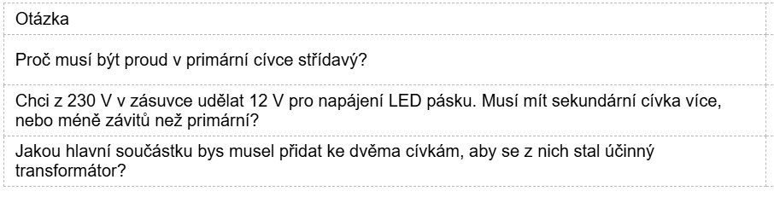
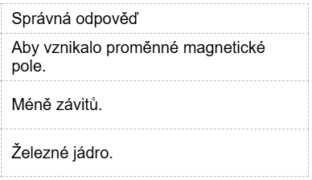
Zvyšování a snižování napětí
Platí:

Slide 8
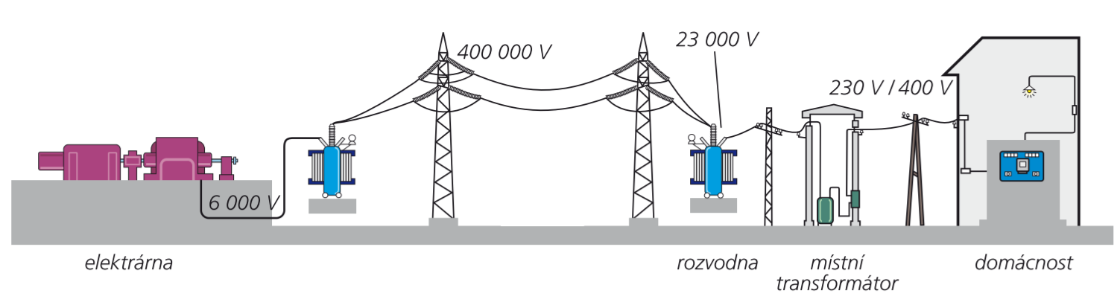
Kroky transformace napětí:
Výroba v elektrárně: Generátory produkují napětí v rozmezí 10–15 kV.
Přenos na dlouhé vzdálenosti: Pomocí transformátorů se napětí zvyšuje na 110 kV, 220 kV a 400 kV, aby se minimalizovaly ztráty při přenosu na velké vzdálenosti.
Místní distribuce: V rozvodnách se velmi vysoké napětí snižuje na 110 kV, a poté na 22 kV pro distribuci do měst a obcí.
Konečné napětí: V transformátorech na konci distribuční sítě se napětí snižuje na 400 V (sdružené napětí) a 230 V (fázové napětí), které se používá v domácnostech.

Slide 9
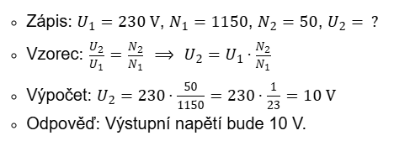
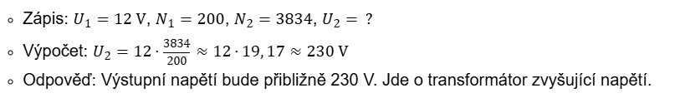
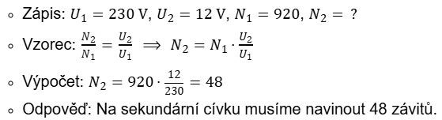
Výpočty napětí a počty závitů:
1) Transformátor je připojen k zásuvce s napětím 230 V. Primární cívka má 1150 závitů a sekundární 50 závitů. Jaké bude výstupní napětí?
2) Primární cívka transformátoru má 200 závitů a je připojena na napětí 12 V. Sekundární cívka má 3834 závitů. Jaké napětí naměříme na sekundární cívce?
3) Chceme si vyrobit transformátor, který ze síťového napětí 230 V udělá bezpečné napětí 12 V pro napájení modelu vláčku. Na primární cívku navineme 920 závitů. Kolik závitů musíme navinout na sekundární cívku?

Slide 10
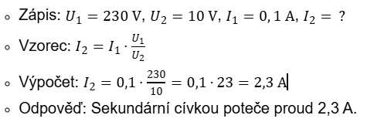
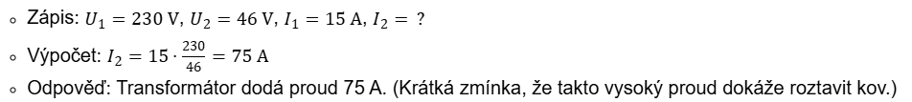
Výpočty napětí a proud:
1) Vraťme se k prvnímu příkladu. Vstupní napětí bylo 230 V, výstupní 10 V. Pokud do primární cívky teče proud 0,1 A, jaký proud poteče sekundární cívkou?
2) Svářecí transformátor snižuje napětí z 230 V na 46 V. Jaký proud je schopen dodat do sváru, jestliže je ze sítě odebírán proud 15 A?

